Slide 1

REAL ESTATE AUCTION
대한민국 법원
부동산 경매 종합 분석
실시간 전국 데이터 분석·소멸주의 가이드 및 대전광역시 TOP 50 가치평가 모델
• 데이터 출처: 대한민국 법원경매정보 (courtauction.go.kr)
• 수집 규모: 전국 1,287건 / 대전 522건 전수 데이터 분석
• 산출물: 종합 분석 보고서 및 엑셀 데이터시트 2종 탑재

Slide 2
TABLE OF CONTENTS
보고서 핵심 구성 및 목차
01
부산동경매 정의 및 법원 체계
부산지방법원 동부지원 관할 구역(해운대·수영·남구·기장) 및 입찰법정 특징
02
전국 60개 법원 입찰법정 및 준비물
전국 18개 본원 + 42개 지원 현장 응찰 체계 및 필수 준비 서류
03
경매 물건 선별 5대 핵심 지표
가격 괴리·안전마진·소멸주의·환금성·명도 관리비 5단계 실전 공식
04
소멸주의(消滅主義) 권리분석 인포그래픽
말소기준권리 5총사, 인수주의와의 비교 및 구매자 3대 제도적 이점
05
전국 권역별 경매 데이터 통계 & 추천
전국 1,287건 점유율/할인율 차트 분석 및 권역별 가성비 추천 매물
06
대전광역시 경매 분석 & TOP 50
대전 522건 전수 수집, 자치구별 시각화 및 100점 만점 베스트 매물

Slide 3
SECTION 01
부산동경매(부산지방법원 동부지원)의 핵심 특징
🏛 부산지방법원 동부지원 기본 정보
• 약칭: 부산동 / 부산동부 경매
• 소재지: 부산광역시 해운대구 재반로112번길 20 (재송동)
• 관할 구역 (4개 시·구·군):
- 해운대구 (센텀시티, 마린시티, 우동, 중동, 좌동)
- 수영구 (남천동, 광안동, 민락동, 망미동)
- 남구 (대연동, 용호동, 문현동 등 재개발 구역)
- 기장군 (정관·일광신도시, 기장읍, 장안읍, 철마면)
• 입찰 시간:
- 입찰서 접수: 오전 10:00 ~ 오전 11:20
- 개찰 시작: 오전 11:30 순차 진행
📈 시장 특징 및 관할 주의사항
• 부산 최고의 주거 선호지 밀집:
- 해운대·수영·남구는 부산 아파트 경매의 최대 격전지
- 낙찰가율 및 입찰 경쟁률이 부산 본원 대비 높음
• 기장군 도농복합·개발 호재지:
- 오시리아 관광단지 배후 상가 및 택지지구 아파트
- 토지·임야·공장 등 투자용 물건 다양
• ⚠️ 관할 주의: '부산 동구' 지역 물건
- 초량동, 범일동, 수정동, 좌천동 등 '부산 동구' 물건은
동부지원이 아니라 '부산지방법원 본원'(연제구 거제동) 관할!

Slide 4
SECTION 02
전국 60개 법원 경매 입찰법정 및 응찰 절차
📌 현장 입찰 원칙: 대한민국 법원경매는 온라인 입찰이 불가하며, 관할 법원 입찰법정에 직접 출석해야 합니다. (총 60개소)
수도권 (16개소)
• 서울 5개 본원 (중앙, 동부, 서부, 남부, 북부)
• 인천 본원, 부천지원
• 의정부 본원, 고양지원, 남양주지원
• 수원 본원, 성남, 여주, 평택, 안산, 안양지원
영남권 (19개소)
• 부산 본원, 부산동부지원, 부산서부지원
• 울산 본원
• 창원 본원, 마산, 진주, 통영, 밀양, 거창지원
• 대구 본원, 대구서부, 안동, 경주, 포항, 김천, 상주, 의성, 영덕지원
충청·강원권 (15개소)
• 대전 본원, 홍성, 논산, 천안, 공주, 서산지원
• 청주 본원, 충주, 제천, 영동지원
• 춘천 본원, 강릉, 원주, 속초, 영월지원
호남·제주권 (10개소)
• 광주 본원, 목포, 장흥, 순천, 해남지원
• 전주 본원, 군산, 정읍, 남원지원
• 제주지방법원 본원

Slide 5
SECTION 03
실전 경매 물건 선별 5대 지표 & 체크리스트
1단계
2단계
3단계
4단계
5단계
가격 및 수익성
감정평가액 맹신 금지
현재 급매가 대비 안전마진 확인
유찰 저감률(20~30%) 분석
권리분석 안전성
말소기준권리 이후 소멸 여부
선순위 대항력 임차인 인수액 0원
특수권리(유치권/지분) 필터링
시장 경쟁도·환금성
최근 3~6개월 매매/전세 실거래량
평균 입찰 경쟁자 수 확인
낙찰 후 빠른 엑시트 가능성
명도 및 숨은 비용
점유자 성향 및 전액 배당 여부
인도명령 및 강제집행 비용 고려
공용부분 미납 관리비 사전 확인
최종 입찰가 결정
급매 시세 - 총 취득원가
(취득세+명도비+수리비+대출이자)
= 나의 목표 입찰가 도출

Slide 6
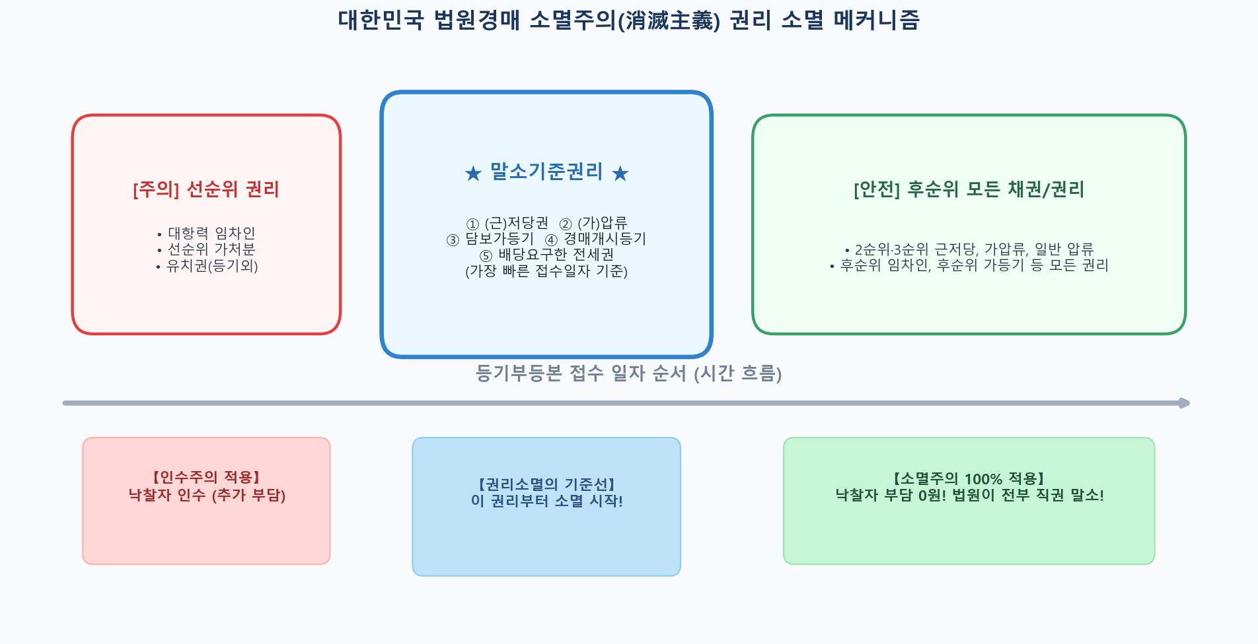
SECTION 04
소멸주의(消滅主義) 권리 소멸 메커니즘 인포그래픽
💡 핵심 원리: 낙찰자가 잔금을 완납하면 말소기준권리(근저당·가압류 등)를 포함한 후순위 채권은 법원 촉탁으로 100% 소멸(말소)됩니다. 단, 말소기준보다 빠른 '대항력 있는 선순위 임차인의 미배당 보증금'과 '유치권'은 낙찰자가 인수하므로 사전 권리분석이 필수입니다.

Slide 7
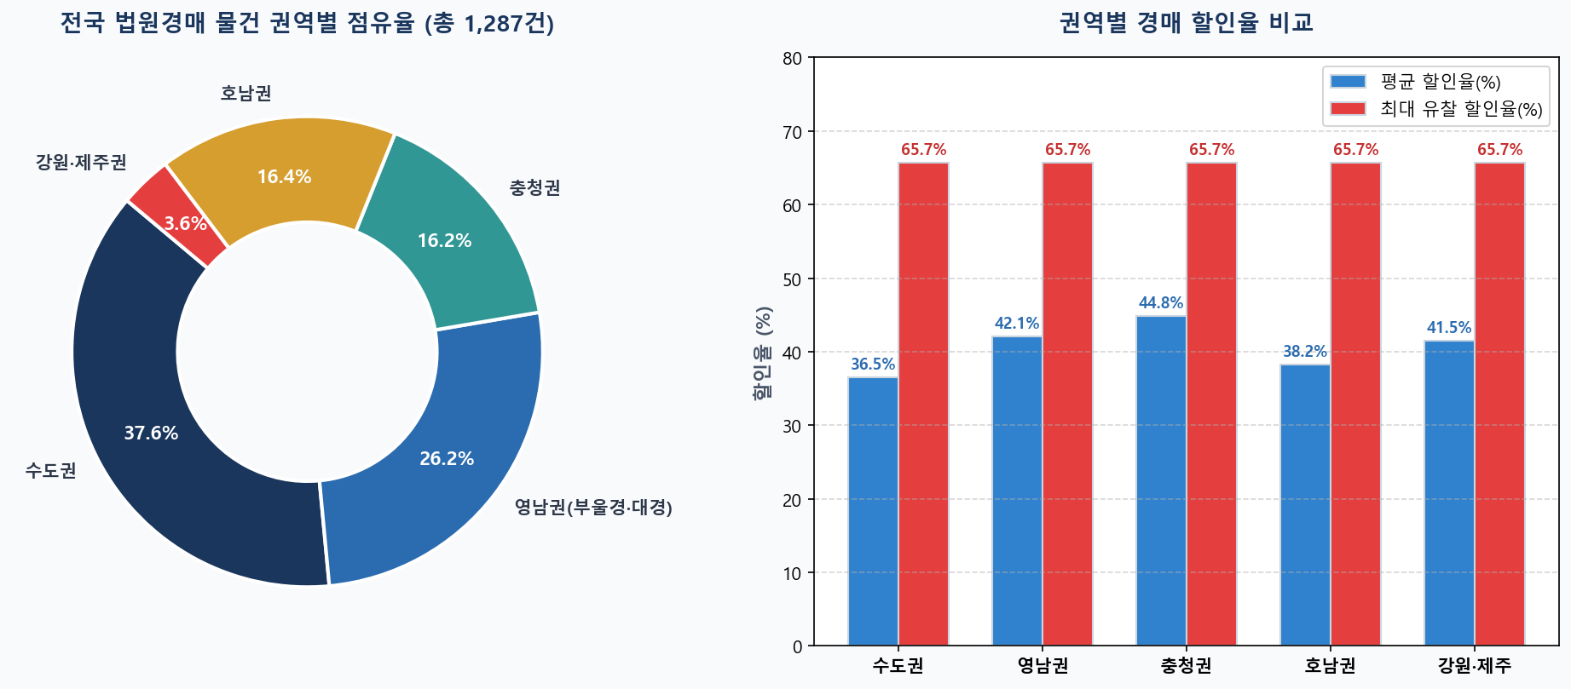
SECTION 05
전국 법원경매 물건 권역별 점유율 및 할인율 분석
📊 데이터 분석 요약: 전국 1,287건 중 수도권(484건, 37.6%)과 영남권(337건, 26.2%)이 전체의 64%를 차지합니다. 3회 유찰 시 모든 권역에서 최대 65.7%의 파격적 할인율(최저가율 34.3%)이 형성되어 감정가 대비 압도적인 가격 메리트를 제공합니다.

Slide 8
SECTION 05 - BEST PICKS
전국 권역별 최고 가성비 추천 물건 현황
권역 | 관할법원 | 사건번호 | 소재지 및 아파트명 | 감정평가액 | 최저매각가격 | 할인율
수도권 | 부천지원 | 2024타경5702 | 경기 부천시 소사본동 삼신아파트 1동 3층 | 2억 6,700만 | 9,158만 원 | -65.7% (3회)
영남(부울경) | 부산동부 | 2025타경462 | 부산 수영구 광안동 성우이린타워 9층 | 2억 2,800만 | 7,820만 원 | -65.7% (3회)
영남(부울경) | 부산동부 | 2025타경634 | 부산 수영구 망미동 망미한신 103동 2층 | 5억 7,500만 | 1억 9,722만 원 | -65.7% (3회)
영남(대경권) | 대구지법 | 2025타경10173 | 대구 동구 신서동 명가클래식 11층 | 1억 9,100만 | 6,551만 원 | -65.7% (3회)
충청권 | 대전지법 | 2025타경503447 | 대전 대덕구 대화동 세원풍남 5동 5층 | 1억 6,600만 | 5,693만 원 | -65.7% (3회)
강원권 | 속초지원 | 2025타경10411 | 강원 양양군 양양읍 양양서문주공 102동 | 1억 5,000만 | 5,145만 원 | -65.7% (3회)

Slide 9
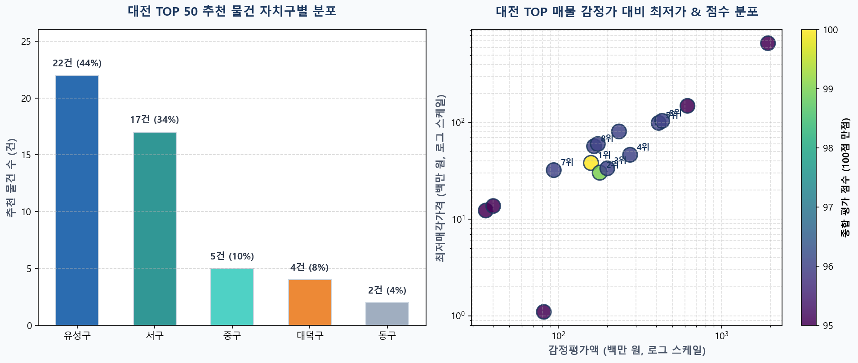
SECTION 06
대전광역시 TOP 50 자치구별 분포 및 점수 시각화
🎯 대전 TOP 50 분석: 주거 및 상업 선호도가 가장 높은 '유성구(22건, 44%)'와 '서구(17건, 34%)'가 상위 78%를 독점하고 있습니다. 100점 만점 기준 95점 이상 물건이 대거 포진해 있으며 감정가 대비 최고 83%~98%까지 하락한 초특가 매물이 존재합니다.

Slide 10
SECTION 06 - DAEJEON TOP 10
대전광역시 경매 베스트 TOP 10 추천 물건
순위 | 점수 | 자치구 | 사건번호 | 소재지 및 단지명 | 감정평가액 | 최저매각가격
1위 | 100점 | 유성구 | 2025타경503878 | 송강동 청솔아파트 102동 7층 | 1억 5,900만 | 3,817만 (-76%)
2위 | 99점 | 서구 | 2025타경502021 | 월평동 에코리움 5층 | 1억 8,000만 | 3,025만 (-83%)
3위 | 96점 | 유성구 | 2025타경503678 | 봉명동 사이언스타운 6층 (오피스텔) | 2억 | 3,361만 (-83%)
4위 | 96점 | 유성구 | 2024타경109647 | 봉명동 유성자이 1층 133호 (상가) | 2억 7,600만 | 4,638만 (-83%)
5위 | 96점 | 유성구 | 2024타경8362 | 덕명동 베네디또빌 1층 102호 (다세대) | 4억 1,300만 | 9,916만 (-76%)
6위 | 96점 | 유성구 | 2024타경8362 | 덕명동 베네디또빌 1층 101호 (다세대) | 4억 3,400만 | 1억 420만 (-76%)
7위 | 96점 | 유성구 | 2025타경3894 | 봉명동 다세대 5층 511호 | 9,400만 | 3,224만 (-66%)
8위 | 96점 | 대덕구 | 2025타경503447 | 대화동 세원풍남 5동 5층 (아파트) | 1억 6,600만 | 5,693만 (-66%)
9위 | 96점 | 유성구 | 2026타경45 | 용산동 세안프라자 3층 (근린상가) | 1억 7,500만 | 6,002만 (-66%)
10위 | 96점 | 유성구 | 2025타경3906 | 문지동 효성해링턴 배후 상가 3층 | 2억 3,600만 | 8,094만 (-66%)

Slide 11
PROJECT OUTPUTS
프로젝트 산출물 및 실무 활용 가이드
📊 데이터 분석 엑셀 파일 (2종)
• 대전광역시_경매물건_TOP50_추천.xlsx
- 대전 522건 전수 수집 및 100점 만점 TOP 50 정렬
• 대한민국법원_전국경매물건_정리_및_권역별추천.xlsx
- 전국 17개 시·도 1,287건 수집 및 권역별 추천 리스트
📄 문서 및 보고서 산출물
• 부동산_경매_종합_분석_보고서.html
- 차트·배너 이미지 4종 탑재, 반응형 웹 스타일
• 부동산_경매_종합_분석_보고서.md
- GitHub 표준 마크다운 보고서
• 부동산_경매_종합_분석_보고서.pptx
- 16:9 고화질 프리젠테이션 (본 파일)
⚙️ 자동화 데이터 파이프라인 스크립트
• process_daejeon_top50.py (대전 전수 수집 및 가치평가)
• collect_and_export_auction.py (전국 17개 시도 크롤러)
• generate_charts.py (고해상도 시각화 차트 생성기)
💡 실전 입찰 최종 체크리스트
• 매각기일 1주일 전 매각물건명세서 변경 여부 재확인
• 해당 아파트/상가 관리사무소 방문해 공용 관리비 확인
• 네이버 부동산 및 현장 공인중개사를 통한 급매 호가 크로스체크

